Slide 1

树和图的
dfs bfs

Slide 2
今天是快乐轻松的一天~

Slide 3
树是一种特殊的图，种类很多很繁杂，由于今(wo)天(ye)是(bu)快(hui)乐(ha)的(ha)一(ha)天(ha)，我们只讲简单的入门题，大家在今后的学习中会学习到各种各样的树，感兴趣的可以提前深入学习。
图的dfs和bfs问题，首先我们需要明白怎么构造图。
图的构造一般来说是三种方法： 1.邻接矩阵
2.邻接表
3.链式前向星
然后用我们之前学过的dfs、bfs进行搜索解题，只要大家懂了之前二维图的dfs、bfs的思想，相信大家很快就能明白图的dfs、bfs。（还不太懂的可以通过网上博客学习一下，我就不讲了）
一会儿让我们通过题目来感受一下吧。
根据题目和自己喜好选择合适的方法。

Slide 4

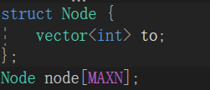
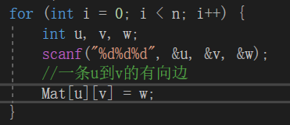
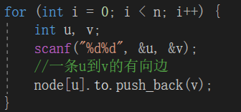
邻接表
邻接矩阵
优点是可以O(1)查出两点之间有没有边，缺点是无法高效的查找某个点的所有边，且对于稀疏图来讲浪费了大量的空间。
可以最高效率地查找某个点的所有边，但是无法高效地查询两个点之间是否有边

Slide 5
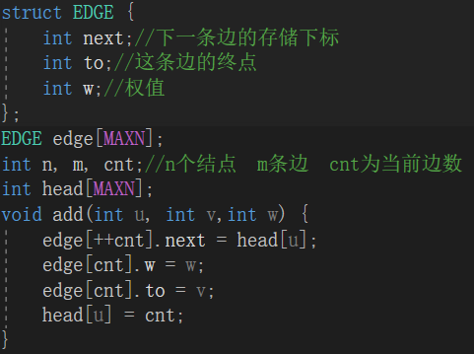
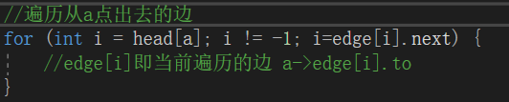
链式前向星
//head代表边的序号，用法:edge[cnt].next=head[i];head[i]=cnt;

Slide 6
例题1 无向连通图
给一个无向图，求问它是不是连通图。
【基本思想】DFS和BFS有的步骤都是从一个顶点开始，然后判断该顶点是否被访问，该顶点和其他顶点是否有关系，若有关系并且没有访问过，就往下访问，要是无向图是连通的，那么这个过程会依次下去遍历所有节点。所以通过这个特性，就可以设置一个全局变量count去记录，看最后count的值和顶点数是否相同，若相同则说明是无向连通图，反之则不是。

Slide 7
例题2 拓扑排序
John有n个任务要去做，任务不是独立的，是有一定先后顺序的，仅仅当某一任务的父任务做完了才能做该任务。给你一些任务的先后顺序，请你排一个完成任务的序列。
【基本思路】拓扑排序的解法是：从图中选择一个入度为0的结点（表示该结点可以开始进行了）加入序列（表示已完成），之后删除与之连接的边。重复以上过程，直到遍历完所有的结点。

Slide 8
例题3 二分图
【问题背景】n只公牛和m只母牛，某些公牛和某些母牛互相喜欢。但最后一 只公牛只能和一只母牛建立一对一匹配。要使得最后牛群匹配对数最大。【输入】第一行三个整数n, m，k( 1<= n, m <= 10000，0< k <= 100000）。下来 k行，每行两个整数 x，y，表示一条边，连接X集合中x点和Y集合的y点。
【输出】只有一行。输出一个整数，表示牛群匹配对数最大值
匈牙利算法

Slide 9
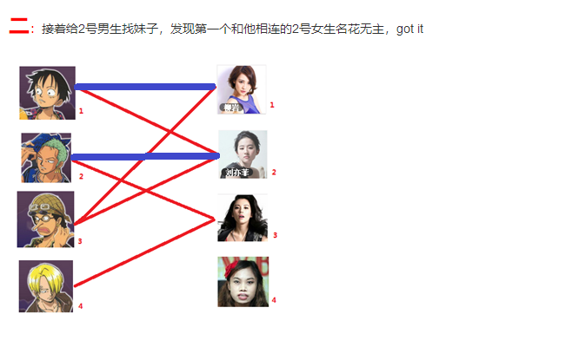
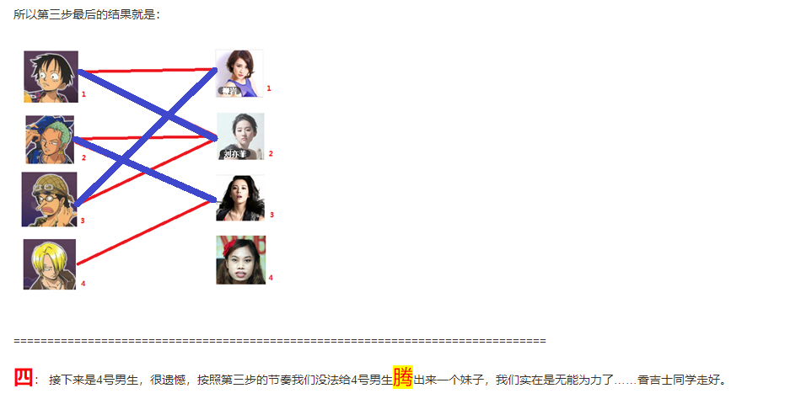
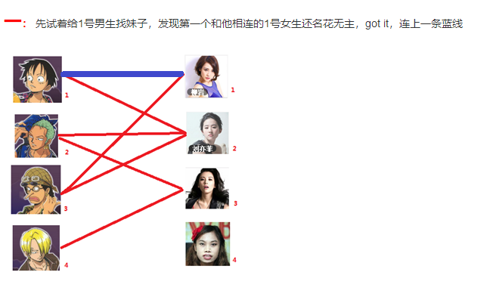
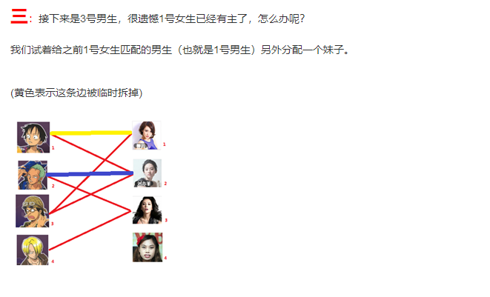
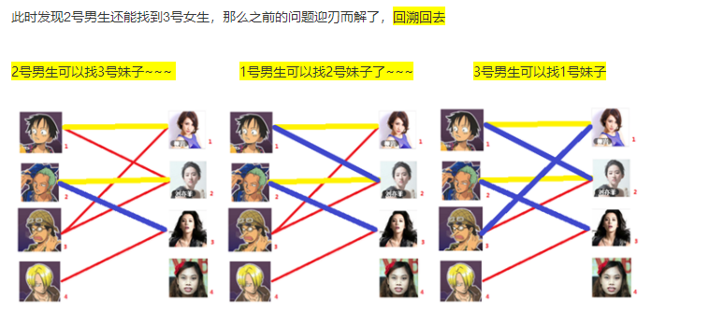
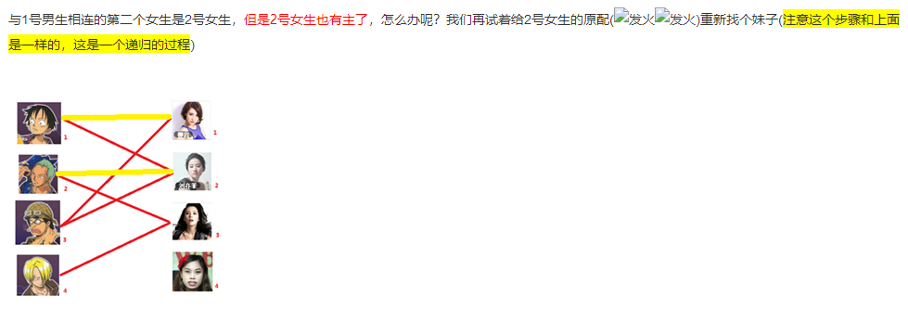
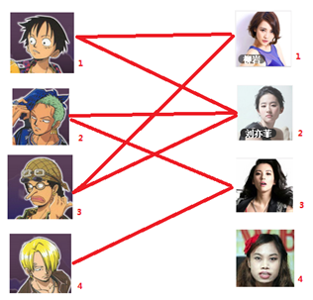
https://blog.csdn.net/sunny_hun/article/details/80627351

Slide 10
开始做题吧！！！
期待你们的ak

